Slide 1
ALEX DE LA
IGLESIA
TECNOLOGIAS DE LA IMAGEN II

Slide 2
BIOGRAFIA
Aspectos clave de su vida
Sus inicios en el sector audiovisual
Madrid para Alex De la Iglesia
Datos

Slide 3
De la Iglesia junto a su Super 8
Alex De la Iglesia junto a Jorge Guerricaechevarría
Bilbao, 1965
Agustín De la Iglesia actualmente
Pablo Berger y Álex de la Iglesia en los 80s
(Bilbao)
Universidad de Deusto, década de los 80s

Slide 4
Mirindas Asesinas (1991)
Acción Mutante (1993)
Mamá (1988)
Perdita Durango (1997)
Muertos de risa (1999)
El día de la bestia (1995)

Slide 5
Gran Vía, edificio Schweppes, Madrid. (El día de la bestia, 1995)
Fuente del Ángel Caído, parque de El retiro, Madrid. (El día de la bestia, 1995)
Museo de Cera, Madrid. (Muertos de risa, 1999)
Antigua Estación del Norte, Madrid. (Balada triste de trompeta, 2010)

Slide 6
2000
2021
2022-2023

Slide 7
FILMOGRAFIA

Slide 11
OTROS PROYECTOS

Slide 12
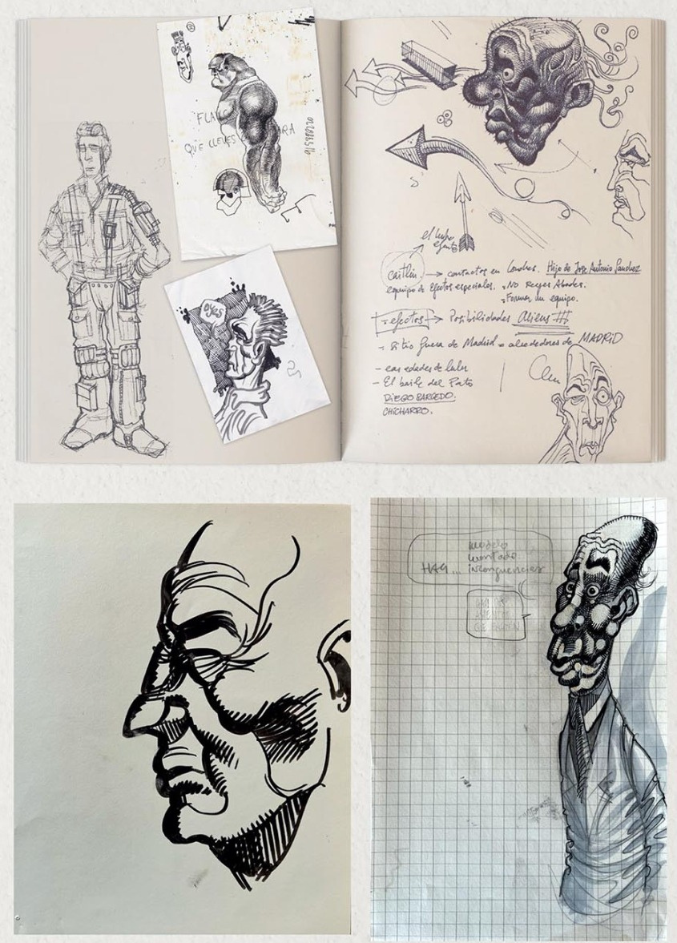
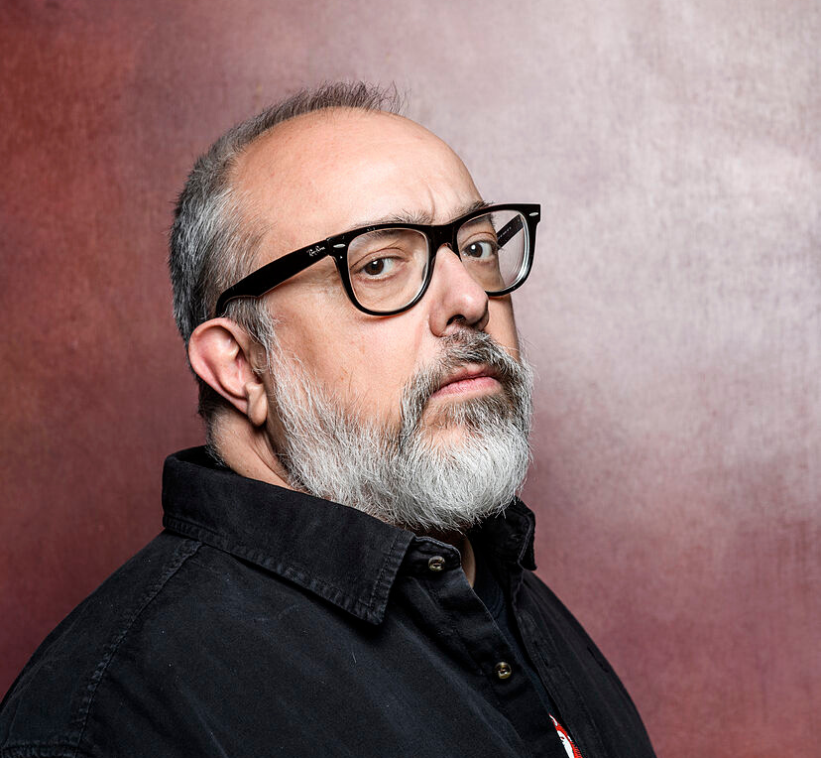
CARACTERISTICAS DE ESTILO
Notes:
Álex de la Iglesia y su estilo propio inspira a nuevas generaciones y les ayuda a salirse de lo convencional. Esto es gracias a su capacidad de generar/”copiar” ideas. Dice que si no hubiese podido dibujar, sus películas hubieran sido muy diferentes o incluso ni existirían, lo cual hace que este artista sea tan especial a la hora de rodar.
Lleva sus historias y rodajes al límite. Transforma lo que ocurre en su vida en algo exagerado y grotesco que acaba deformando en sus películas, no recrea la realidad

Slide 13
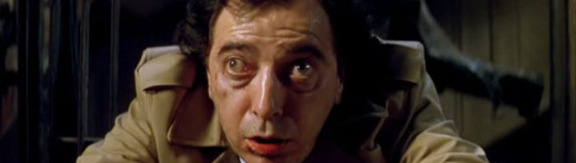
ESTILO GENERO
Notes:
fusiona thriller, comedia y horror con imágenes visuales llamativas. Sus películas critican la sociedad con humor negro, personajes excéntricos y situaciones surrealistas, creando un estilo cinematográfico único.

Slide 14
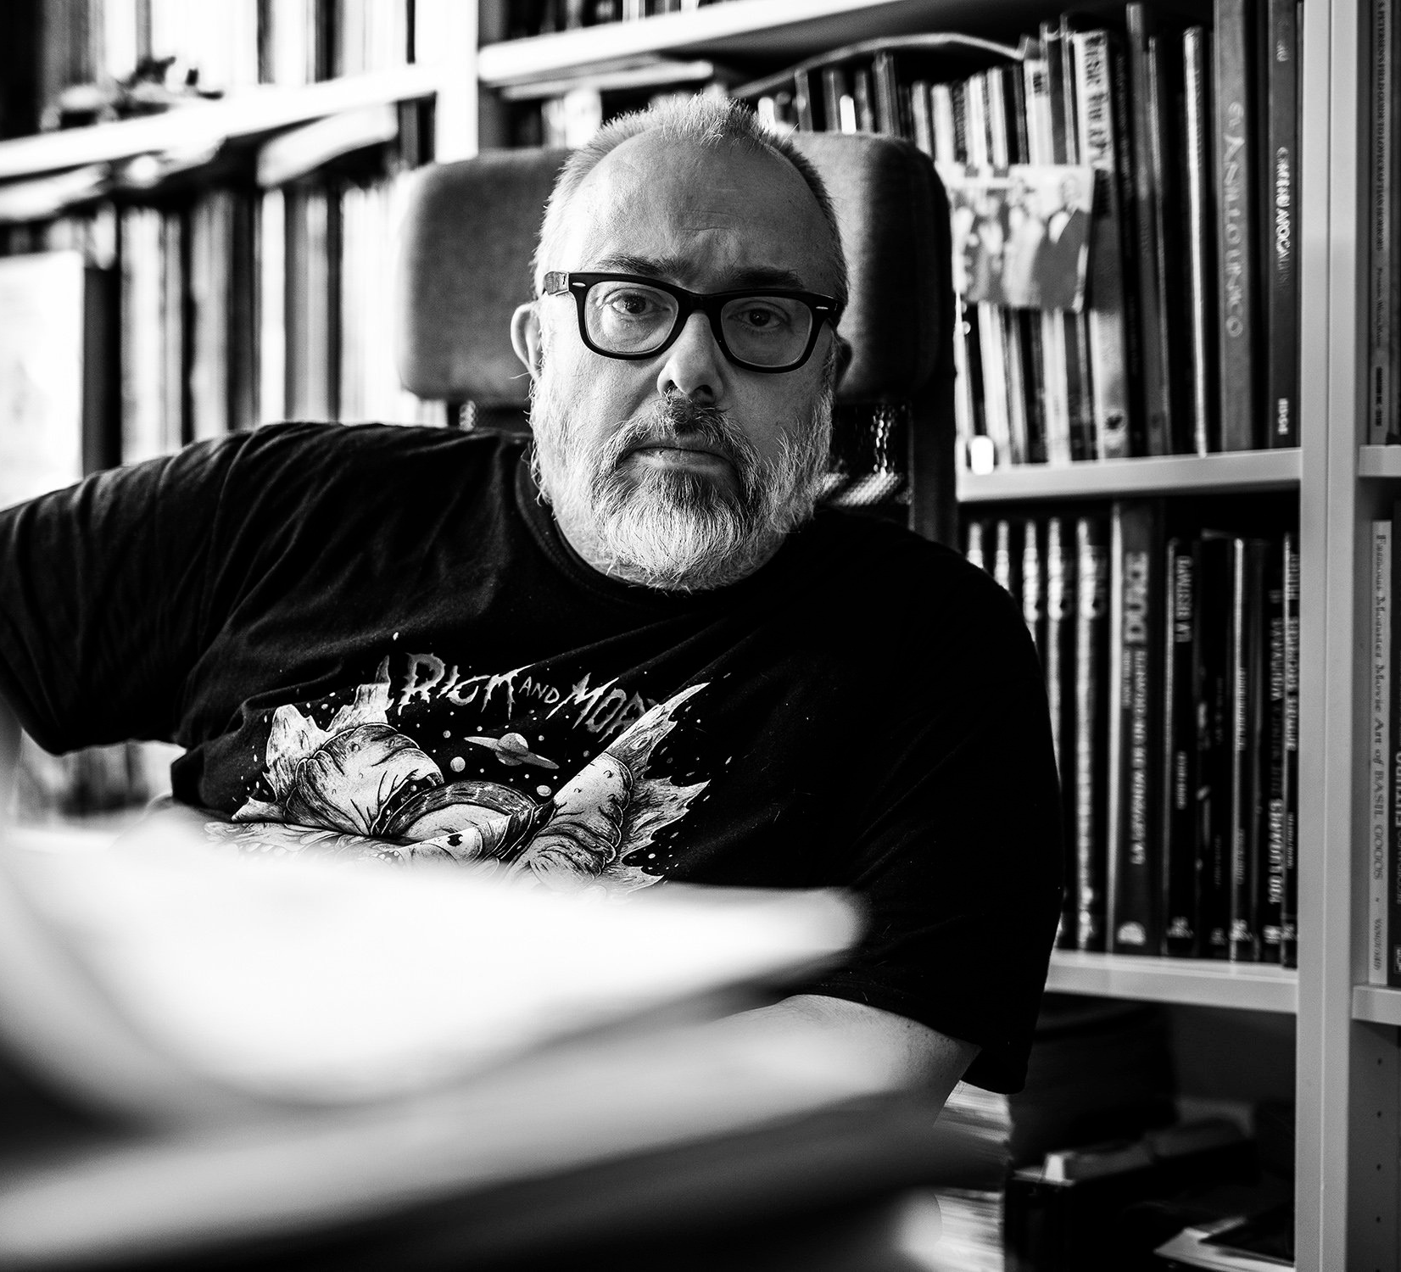
NARRATIVA
Notes:
Alex de la Iglesia, cineasta español, se destaca por sus películas con humor negro y sátira social. Su narrativa es oscura, intrincada y llena de elementos grotescos, creando mundos cinematográficos únicos. Destacan obras como "El día de la bestia" y "Balada triste de trompeta".

Slide 15
-
HUMOR NEGRO
Notes:
Las películas de Álex de la Iglesia a menudo incluyen elementos de humor negro, combinando situaciones cómicas con elementos oscuros o satíricos. Su estilo distintivo ha sido apreciado por algunos espectadores, pero puede no ser del gusto de todos debido a su naturaleza provocativa

Slide 16
HUMOR NEGRO 2.0
Notes:
Algunas de sus películas notables que incorporan humor negro incluyen "El día de la bestia" (1995), donde un sacerdote intenta detener al Anticristo con métodos poco convencionales, y "Balada triste de trompeta" (2010), que mezcla la comedia con la tragedia en el contexto de un circo durante la Guerra Civil Española.

Slide 17
INFLUENCIA

Slide 18
CRITICA SOCIAL

Slide 19
CARACTERISTICAS DE ESCENA

Slide 20
ESTILO VISUAL

Slide 21
BIBLIOGRAFIA
Descubre las razones por las que Alex de la Iglesia ha triunfado en el mundo del cine con su particular estilo
Álex de la Iglesia - FilmAffinit
Alex de la Iglesia y las escenas de altura
Entrevista Alex de la Iglesia: “No creo en el estilo creo en la enfermedad”
Alex de la Iglesia: “Me alimento constantemente de imágenes”

Slide 22
Extracto de Balada triste de Trompeta

